Slide 1

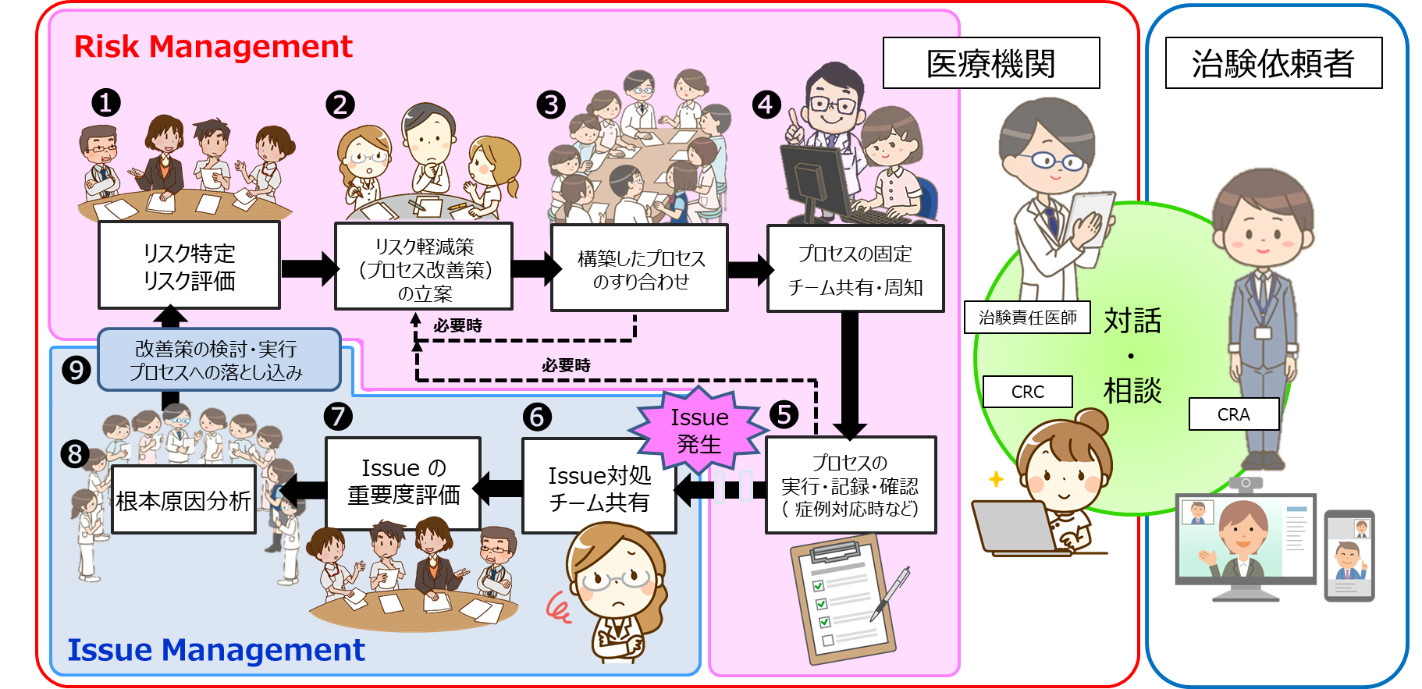
本資料の目的・使用用途
本資料は、プロセス管理における9つのステップの 「ステップ④：プロセスの固定 チーム共有・周知」 （下図の○で示す部分）の際に活用いただくことを目的としています。
ステップ②や③に関わっていないスタッフを含め、治験に関わるスタッフ全員がリスク軽減策として構築したプロセスを理解・納得した上で実行に移す（ステップ⑤）ことが重要です。
担当試験でステップ④を実施する際に活用いただけるよう、ケーススタディの事例を見本に、以下の構成としています。担当試験で作成したプロセスマップ等のリスク軽減策と併せて本資料を活用ください。
プロセス管理について
試験概要・重要なプロセス及びデータ
リスク及びリスク軽減策として構築したプロセス

Slide 2
【吹き出し】
担当試験の説明資料を作成される際の留意点やポイントを紹介しています
説明時には削除してご使用ください
※見本として別添1.ケーススタディの事例を基に作成しているため、担当試験の内容に適宜改変した上でご活用ください
●●会説明資料
気管支喘息患者を対象とした国際多施設共同第II相試験
（用量設定試験）
実施日時：〇〇年〇月〇日 〇時～〇時

Slide 3
議題
プロセス管理について
試験概要・重要なプロセス及びデータ
リスク及びリスク軽減策として構築したプロセス

Slide 4
議題
ポイント！
【議題1.プロセス管理について】は、プロセス管理の望ましい姿と本説明会の開催目的を説明するためのスライドとなります。試験ごとの変更がなければ、そのままご使用いただくことが可能です。
プロセス管理について
試験概要・重要なプロセス及びデータ
リスク及びリスク軽減策として構築したプロセス

Slide 5
プロセス管理の望ましい姿 ～9つのステップ～
【議題3.リスク及びリスク軽減策として構築したプロセス】
構築したリスク軽減策の共有が本日の説明会のメイントピックです
【議題2.試験概要・重要なプロセス及びデータ】
本試験の「重要なプロセス及びデータ」は、対策を講じるべき”重要なリスク”を検討する上でポイントになります
本試験担当のCRCチームを中心に、本試験のリスク評価を実施し、関連部署とすり合わせのうえ、リスク軽減プロセスを構築しました
➊ ~ ➒ のステップからなるサイクル全体が「最小単位 (パッケージ)」です。
個々のステップに分解して一部だけ行うのではなく、各ステップの位置づけを理解した上で、
前後のステップのつながりを意識して運用をすることが重要です。
パッケージとして個々の試験や院内治験チームに当てはめて、誰でも正しく実行可能なプロセス管理の枠組みを作ります。

Slide 6
議題
プロセス管理について
試験概要・重要なプロセス及びデータ
リスク及びリスク軽減策として構築したプロセス
対策を講じるべき”重要なリスク”を検討する上で注目した重要なプロセス及びデータについて、試験概要と併せてスライド1～2枚程度で最初に説明する

Slide 7
試験概要
来院時の実施項目 | Week 0 | Week 1 | Week 2 | Week 4 | ・・・ | Week12 | 中止時
QOL アンケート |  |  |  |  |  | ○ | ○
診察 |  |  | ○ | ○ | ○ | ○ | ○
バイタルサイン測定 |  |  |  | ○ |  | ○ | ○
安全性臨床検査（血液、尿検体の採取） |  |  |  | ○ |  | ○ | ○
FEV₁測定^{*1,2,3} |  |  | ○ | ○ | ○ | ○ | ○
（該当する場合）気道可逆性試験^{*2,4}
治験薬内服 |  |  | ○ | ○ | ○ | ○
喀痰採取 |  |  |  |  |  | ○
PK検体採取^{*5} |  |  | ○ |  |  | ○
被験者への機器使用方法指導^{*6} |  |  | ○ | ○ | ○ | ○
*1 ： 治験依頼者搬入機器（スパイロメーター）を使用すること
*2 ： 測定は午前6時～10時の間に実施すること
*3 ： スパイロメーターは使用する当日にキャリブレーションが必要。
測定の1時間前にはエアコン等で室温・湿度環境調整し、実際の測定条件で機器を立ち上げた上で実施する。
*4 ： 呼吸機能検査のひとつで、喘息とそれ以外の疾患の鑑別のために設定されている。短時間作用型β2刺激薬という気道拡張薬を吸入し、
その前後で気道がどの程度広がったか（可逆性）を確認する。本プロトコルではスクリーニング期間に一定基準以上の可逆性を実証する
ことが適格条件のひとつであるが、スクリーニング期間中に基準を満たせなかった被験者については Week1 day1（治験薬初回内服日）の
治験薬内服前までに実証すればよいこととしている。
*5 ： 治験薬内服前、内服2時間後、及び内服3時間後に採取する
*6 ： 自宅で実施するピークフローメーター及び電子日誌の使用方法を指導する

Slide 8
治験依頼者から共有された担当試験の《重要なプロセスおよびデータ》を記載する
試験概要
主要評価項目：ベースラインからの FEV₁平均変化量
FEV₁( Forced Expiratory Volume in 1 second ) = １秒量（最大吸気位より1秒間の呼出量）
治験依頼者搬入機器（スパイロメーター）を使用して、医療機関で技師が測定・記録する。
結果は機器に自動記録される。
スパイロメーターは使用する当日にキャリブレーションが必要
副次評価項目：起床時および就寝前のピークフロー（最大呼気流速度）平均変化量
QOLスコアの変化
被験者が毎日自宅で、治験依頼者貸与機器（ピークフローメーター）で自己測定する
立位で3回測定し、測定結果を被験者が依頼者貸与の電子日誌に入力する
被験者が医療機関で、治験依頼者貸与の電子日誌上で入力する。
治験スタッフが毎回調査票をセットアップする
探索評価項目：薬物動態（PK）の変化、喀痰中バイオマーカーの変化
喀痰採取は任意同意項目。高張食塩水エアロゾル吸入により喀痰を誘発する
重要なプロセス及びデータ
治験依頼者が、試験の質（被験者保護及び治験結果の信頼性確保）に
重大な影響を与える要因（CTQ：Critical To Quality）とみなす本プロトコルの
重要なプロセスおよびデータ
被験者の安全性確保
主要評価項目

Slide 9
議題
プロセス管理について
試験概要・重要なプロセス及びデータ
リスク及びリスク軽減策として構築したプロセス
対策を講じることとなった重要なリスクを中心に記載し、院内治験チーム全員で共有する
リスク軽減策として構築したプロセスを記載し、院内治験チーム全員で共有する

Slide 10
特定・評価した重要なリスク
ステップ❶で特定・評価した重要なリスクを記載する
主要評価項目の FEV₁測定が
規定時間内（午前6時～10時）に完了しない
気道可逆性試験が
規定時間内（午前6時～10時）に完了しない
重要な リスク
重要なリスクの背景を明確に記載することで、
院内治験チーム全員に対して留意点の理解を導く
【重要なリスクの背景】
FEV₁測定は重要なプロセス及びデータに該当する
FEV₁測定の前に実施すべき有効性、安全性評価項目が多く、複数部門スタッフの連携が必要である
FEV₁測定までに被験者が院内の複数部門を移動する必要がある
病院の診療開始が8:30のため、 FEV₁測定まで1時間半しか時間的猶予がない
リスク軽減策として構築したプロセスを開始する前に、リスクとその対策方針を結び付けて記載することで、対策への理解を深める
【リスク軽減プロセスの概要】
外来受付～帰宅までの被験者動線及び各検査の所要時間について情報整理し、「プロセスマップ」として視覚化
プロセスマップに則った検査の進捗状況を部門間で確認するためにスタンプラリー形式の「To Do List」を採用（被験者本人が持ち運ぶ）
※詳細はリスク軽減策として構築したプロセスにて説明。

Slide 11
特定・評価した中等度のリスク
必要に応じて、ステップ❶で特定・評価した中等度のリスクも記載する
中等度の リスク | 喀痰検査が原因で 喘息症状が重度急性増悪する | QOLを欠測する、 あるいは実施タイミングを誤る
【中等度リスクの背景】
①喀痰検査が原因で喘息症状が重度急性増悪する
  被験者の安全性確保は重要なプロセスに該当
  一方で、発生確率は極めて低い
②QOLを欠測する、あるいは実施タイミングを誤る
  重要なプロセス及びデータではないが、通常診療で実施しない評価であり、
  かつ来院後最初に被験者自身で実施する必要があるため、欠測等の逸脱の発生
【リスク軽減プロセスの策定方針】
①喀痰検査が原因で喘息症状が重度急性増悪する
  「To Do List」に対応時の重要な留意点も明示し、対応漏れを予防
②QOLを欠測する、あるいは実施タイミングを誤る
  「プロセスマップ」で視覚化すると共に、「To Do List」で進捗管理
※詳細はリスク軽減策として構築したプロセスにて説明。

Slide 12
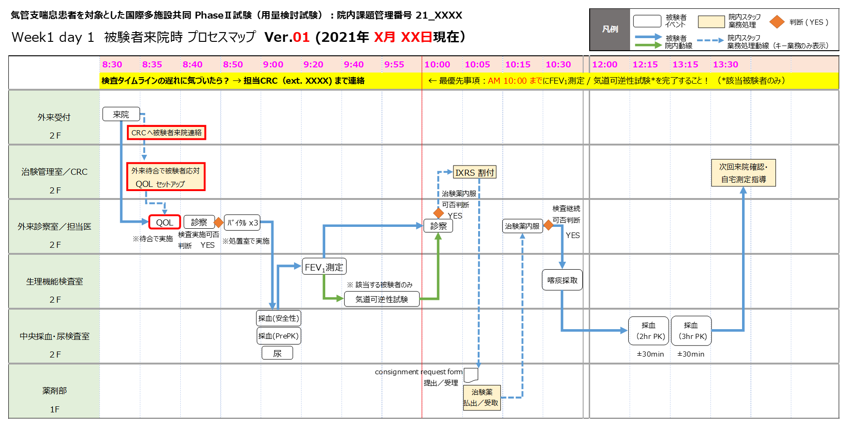
構築したリスク軽減策（院内プロセスマップ）
※詳細はお手元のハンドアウトを参照ください
リスク軽減策①：院内プロセスマップ（被験者動線、タイムライン）
ステップ❷❸で構築した担当試験におけるリスク軽減策を軽減対象のリスクと紐づけて示す
【重要なリスクシナリオ1及び2】
主要評価項目のFEV1測定（及び気道可逆性試験）が規定時間内（午前6時～10時）に完了しない
→被験者動線と所要時間を情報整理、視覚化して予防！
【中等度のリスクシナリオ2】
QOLを欠測する、あるいは実施タイミングを誤る
→被験者動線と検査の実施順を情報整理、視覚化して予防！
院内サーバー内共有フォルダに格納して公開しています
治験管理室、生理機能検査室、中央採血・尿検査室の壁にポスター掲示しています
被験者対応前や対応時に確認するようにしましょう！

Slide 13
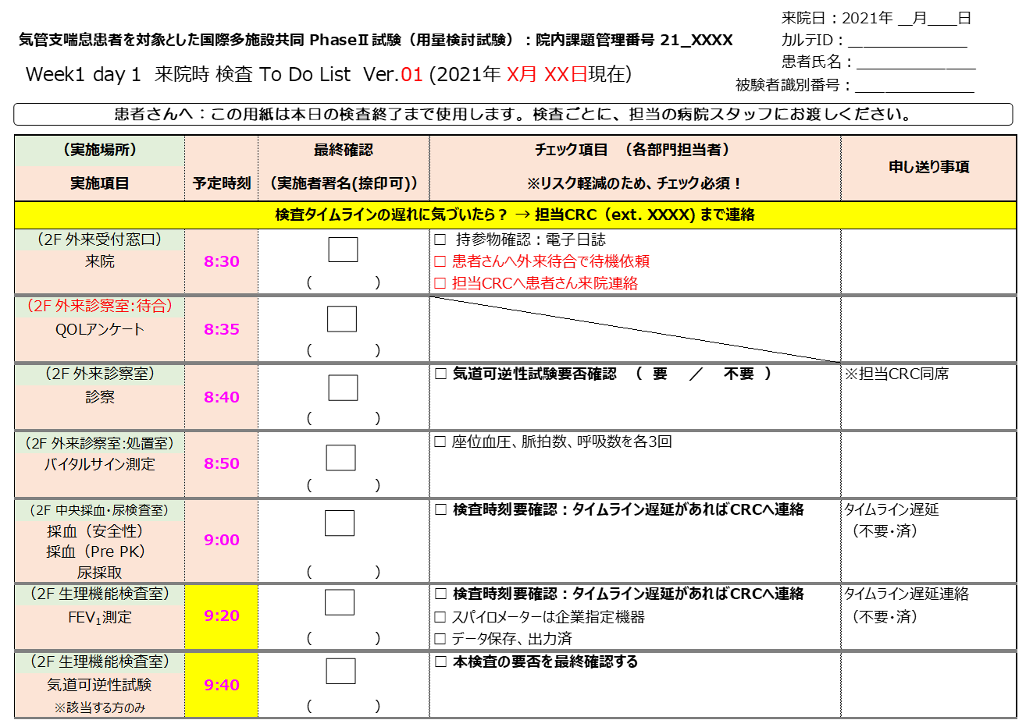
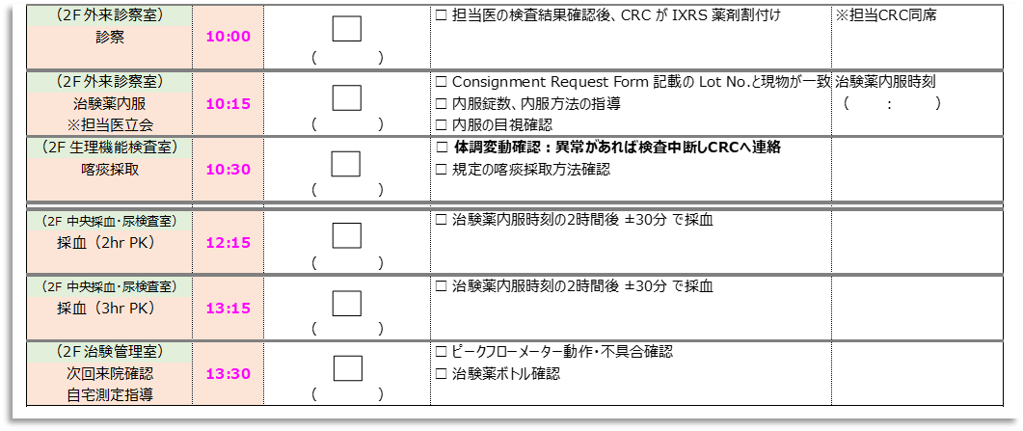
構築したリスク軽減策（被験者対応ワークシート）
※詳細はお手元のハンドアウトを参照ください
ステップ❷❸で構築した担当試験におけるリスク軽減策を軽減対象のリスクと紐づけて示す
リスク軽減策②：被験者対応ワークシート（To Do List）
【中等度のリスクシナリオ1】
喀痰検査が原因で喘息症状が重度急性増悪する
→To Do Listで重要な留意点を明示し、被験者の安全性を確保！
【中等度のリスクシナリオ2】
QOLを欠測する、あるいは実施タイミングを誤る
→プロセスマップに則った進捗状況を可視化して予防！
【重要なリスクシナリオ1及び2】
主要評価項目のFEV1測定（及び気道可逆性試験）が規定時間内（午前6時～10時）に完了しない
→プロセスマップに則った進捗状況を可視化して予防！
院内サーバー内共有フォルダに格納して公開しています
治験管理室、生理機能検査室、中央採血・尿検査室の壁にポスター掲示しています
被験者対応前や対応時に確認するようにしましょう！
用紙は被験者本人が持ち運びます。各検査を受ける際に院内各部門担当スタッフに手渡し、検査後に確認チェックを受けるスタンプラリー方式としました

Slide 14
本説明会参加者一覧＆連絡先
プロセス管理リーダー：○○さん
説明者：○○さん
参加者：
  部署名・科名：●●科
    Aさん
    Bさん
    Cさん
プロセスの共有を受けたメンバーを参加者一覧として記録する
チーム内のプロセス管理リーダーと院内の主担当者の連絡先を明示する
連絡先
  治験協力者（主担当）：PHS番号○○○○

